Slide 1
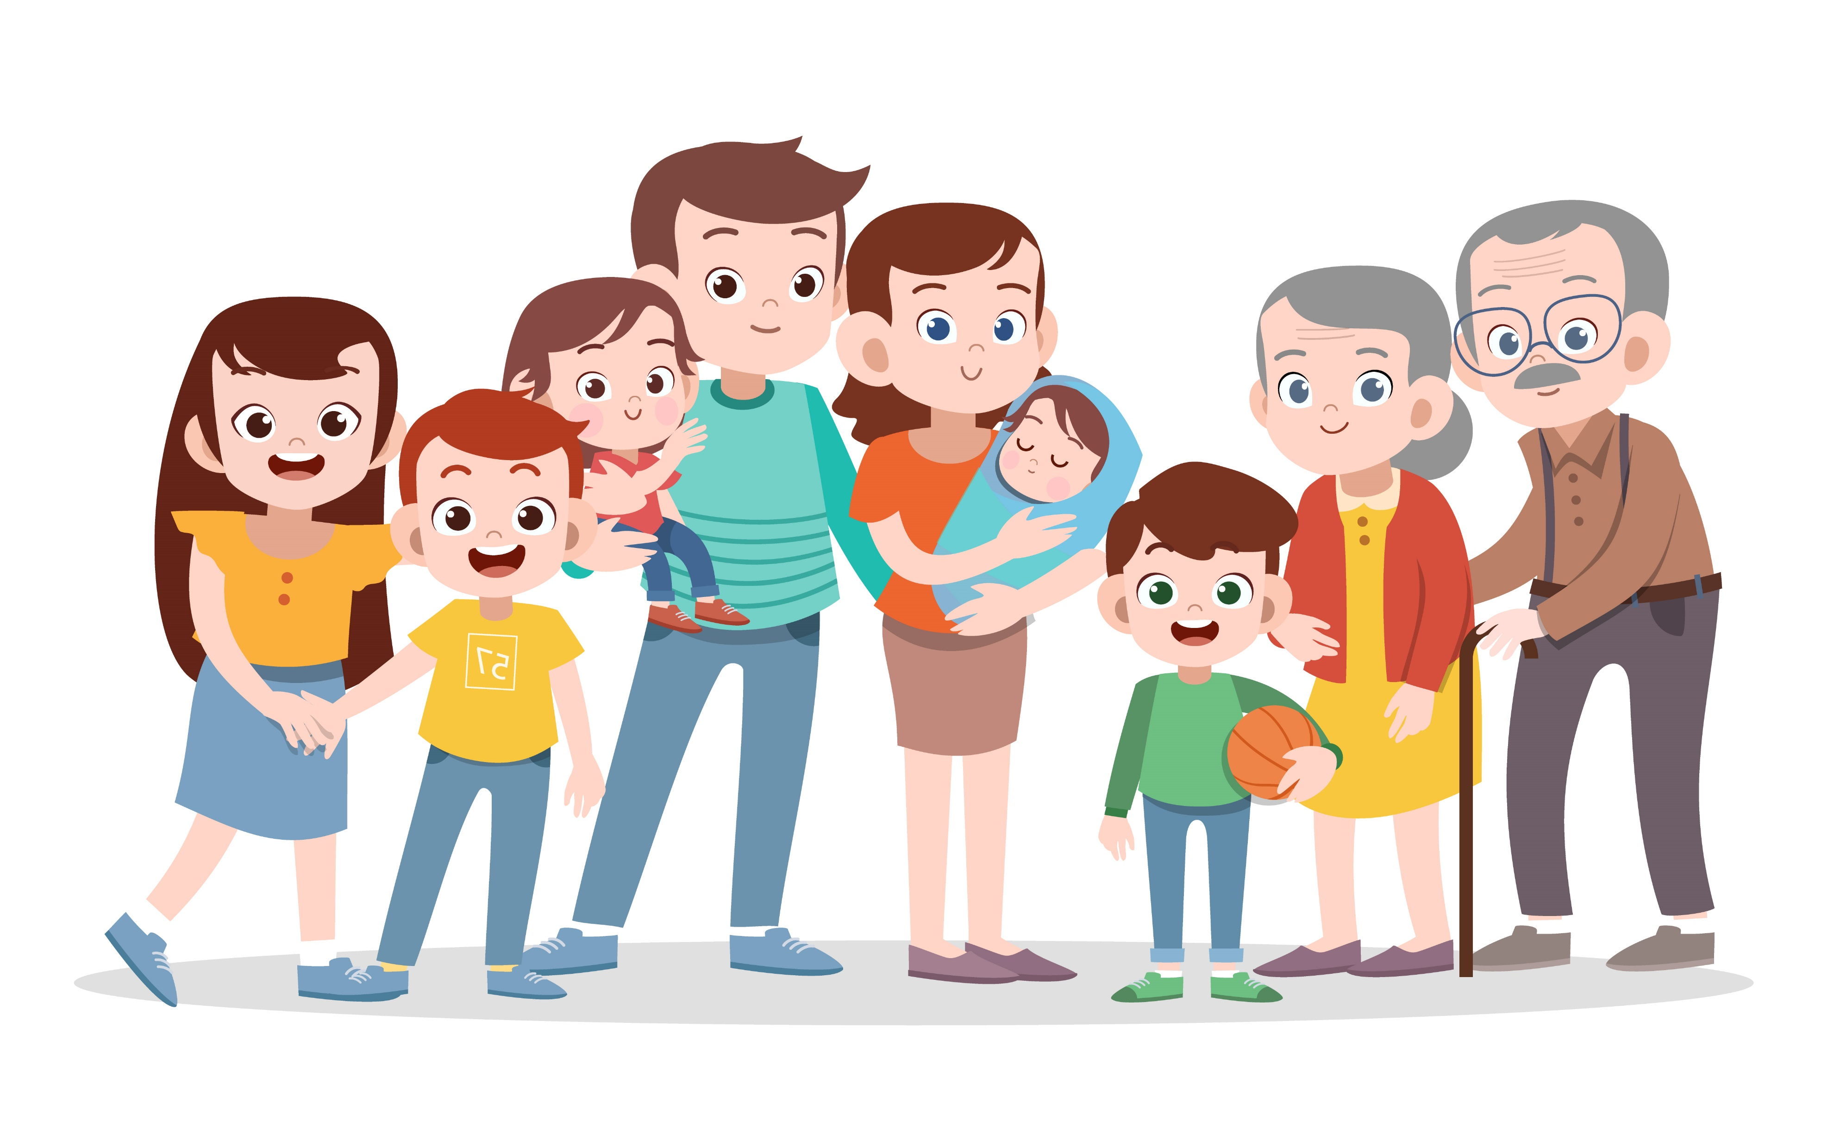


Moja rodzina

Slide 2
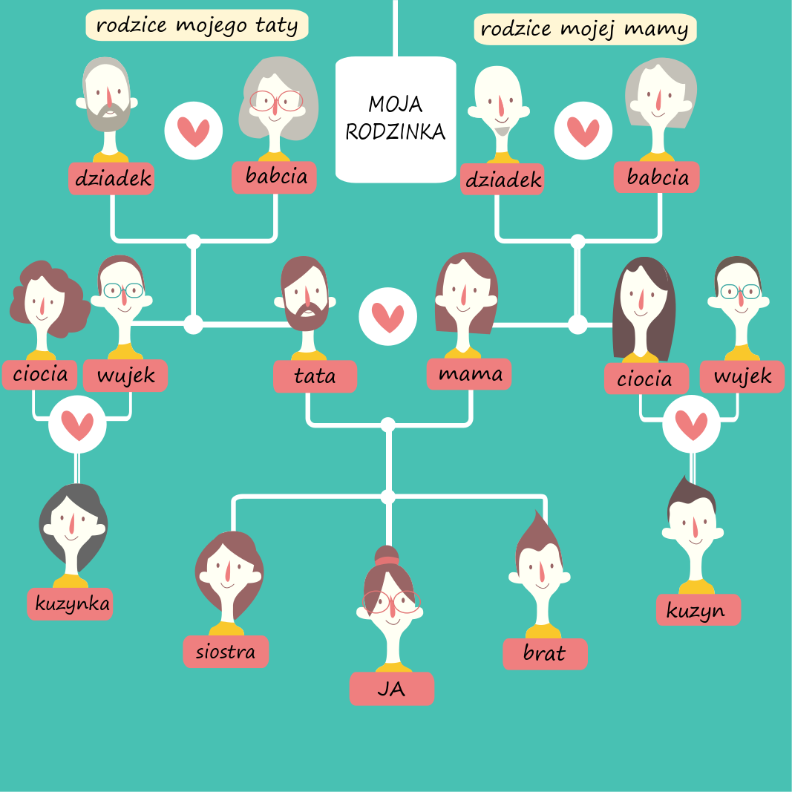
Członkowie rodziny
To pokręcone!
Mama jest córką babci i dziadka oraz siostrą cioci.
Tata jest synem babci i dziadka oraz bratem wujka.
Wujkiem może być brat mamy lub taty lub mąż Twojej cioci.
Ciocią może być siostra mamy lub taty lub żona wujka.

Slide 3

czy już wiesz?
Kim dla Ciebie jest:
- siostra Twojej mamy?
- mama Twojego taty?
- tata Twojej mamy?
- syn Twojej mamy?
- córka Twojej babci?

Slide 4
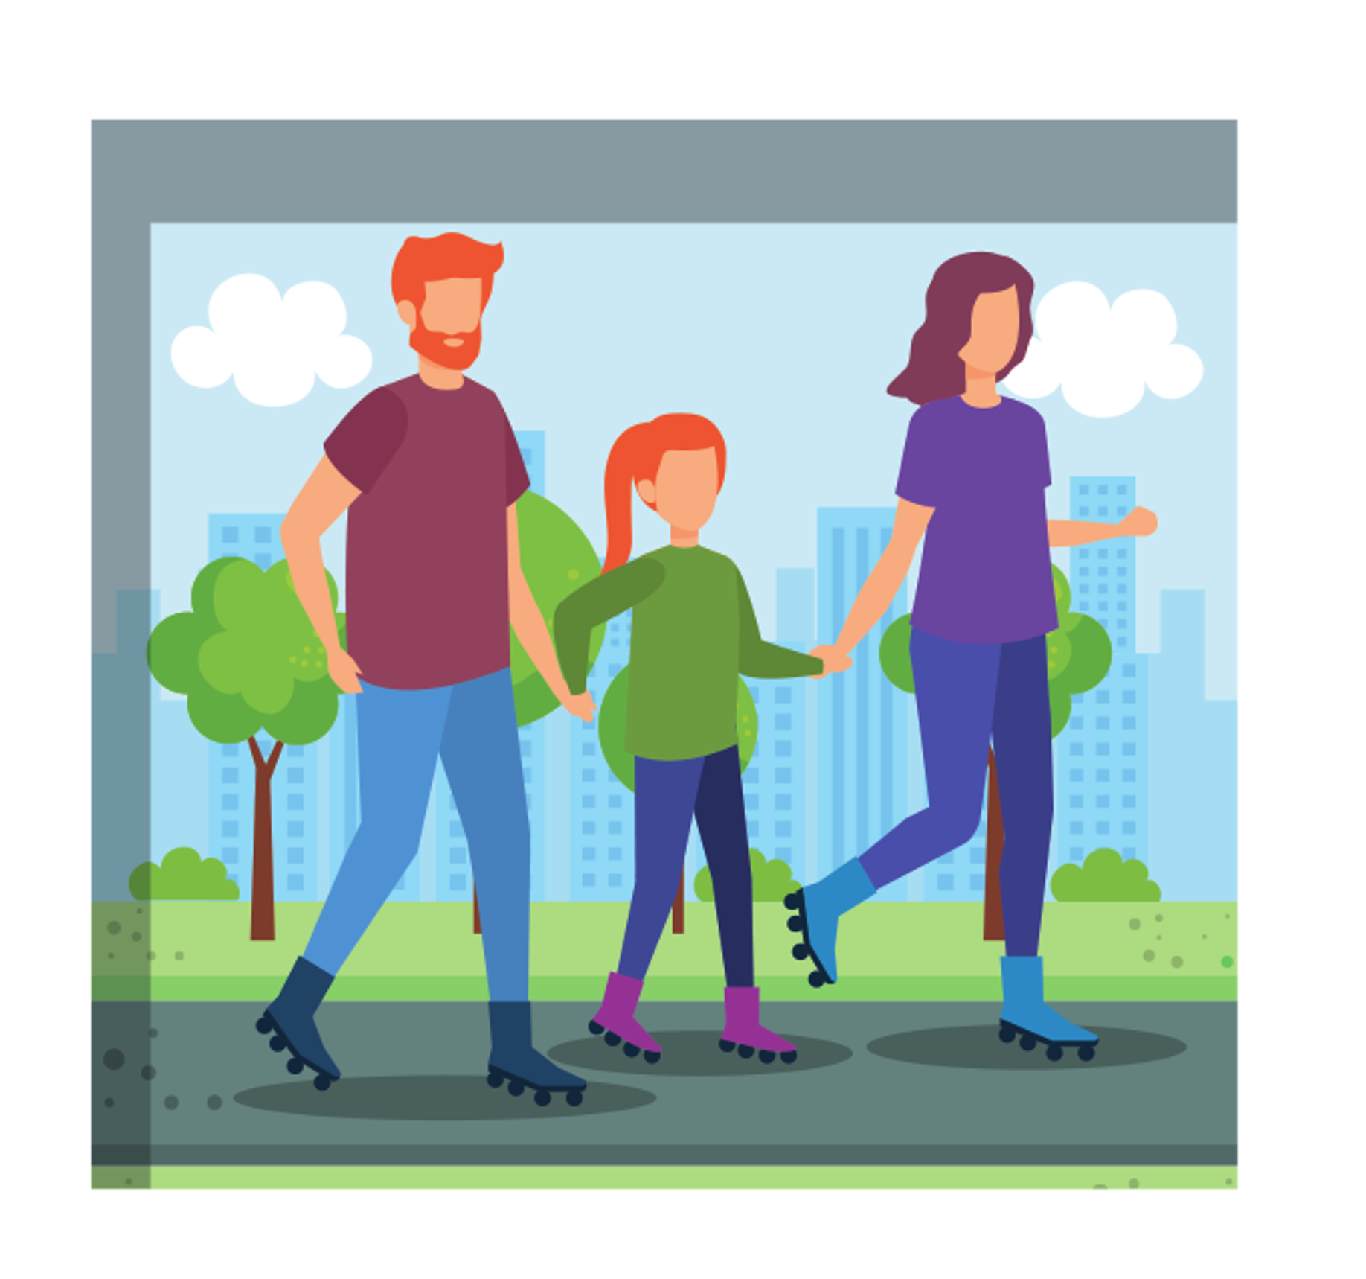
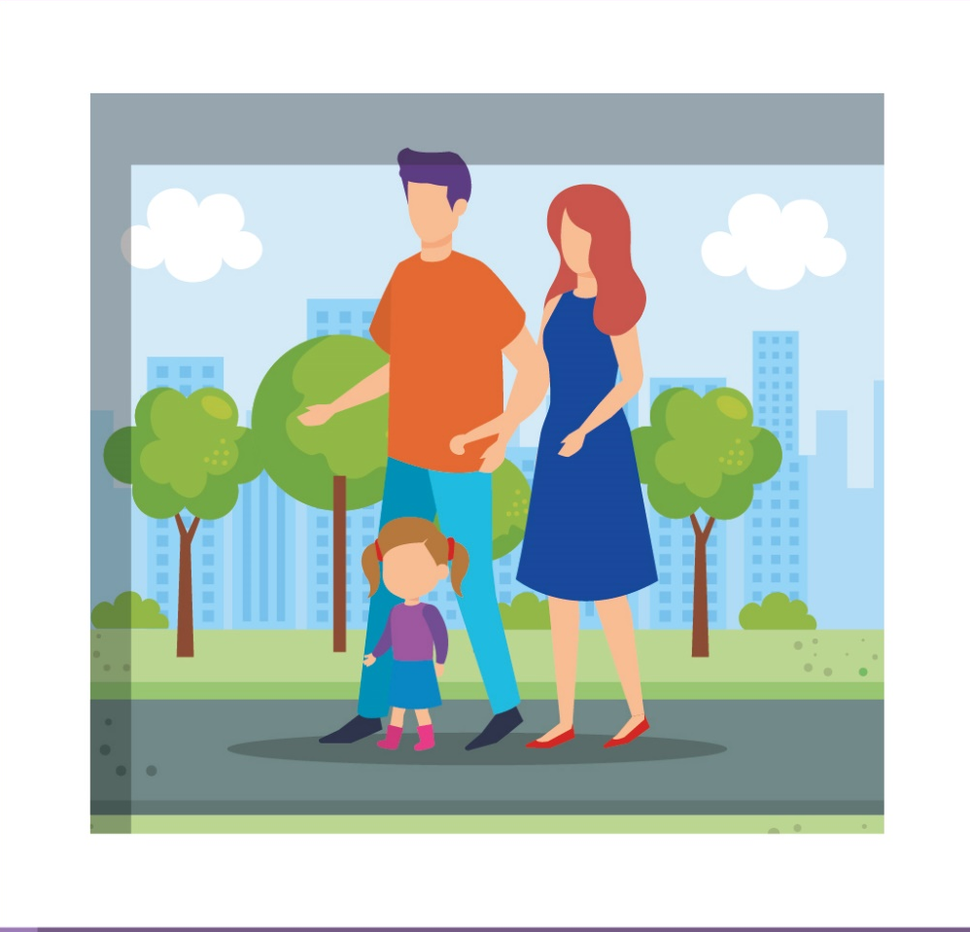
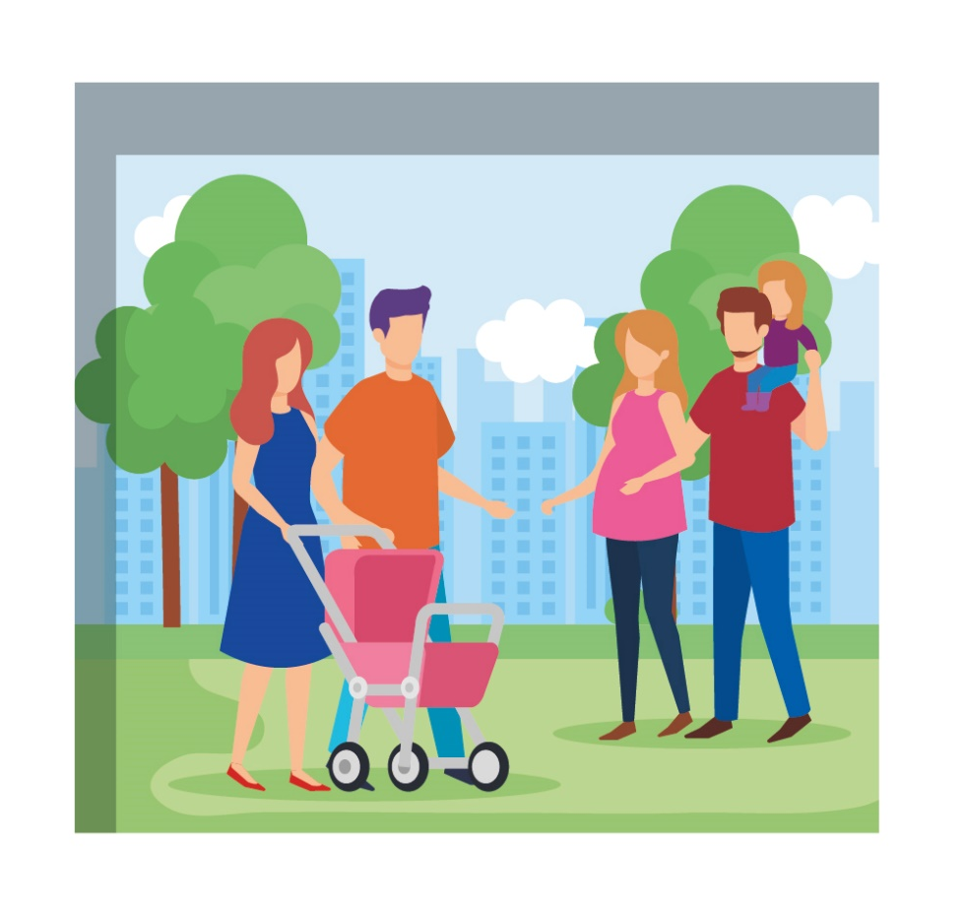
Opowiedz jak spędzają czas rodziny przedstawione na ilustracjach

Slide 5
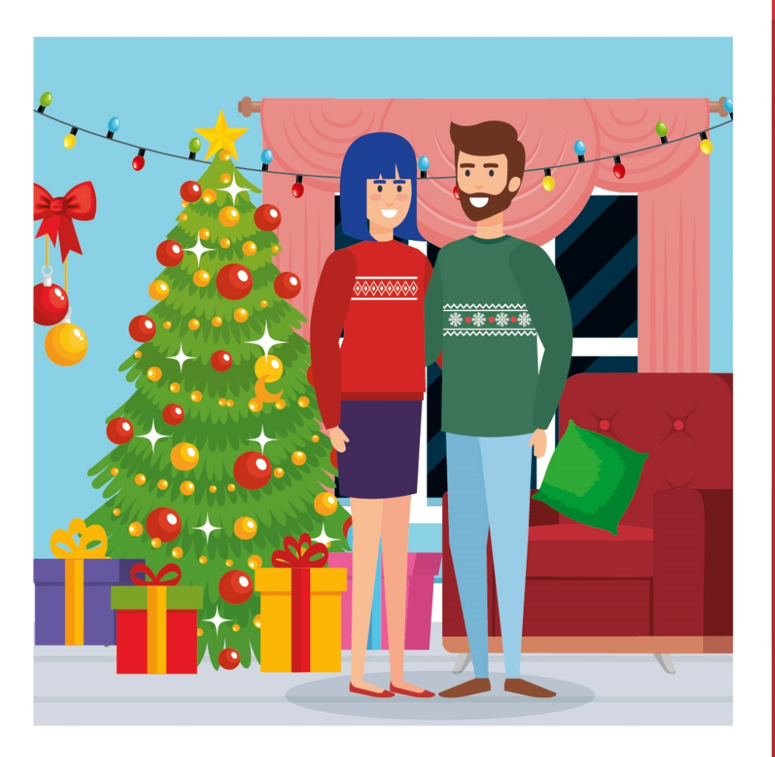
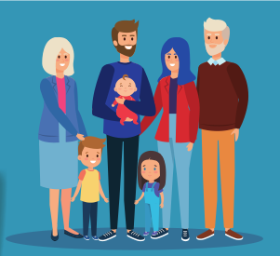
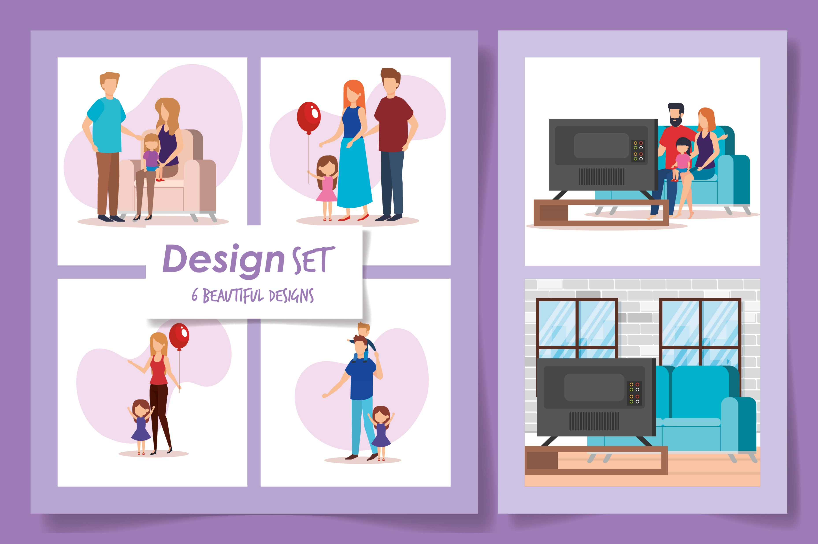
Opowiedz jak spędzają czas rodziny przedstawione na ilustracjach

Slide 6

Opowiedz jak ty lubisz spędzać czas ze swoją rodziną

Slide 7

Wskaż na ilustracji Najmłodszą osobę.
Jak możemy ją nazwać?

Slide 8









Narysuj bobasa zgodnie z instrukcją

Slide 9





Narysuj dziewczynkę zgodnie z instrukcją

Slide 10

Narysuj chłopca zgodnie z instrukcją

Slide 11
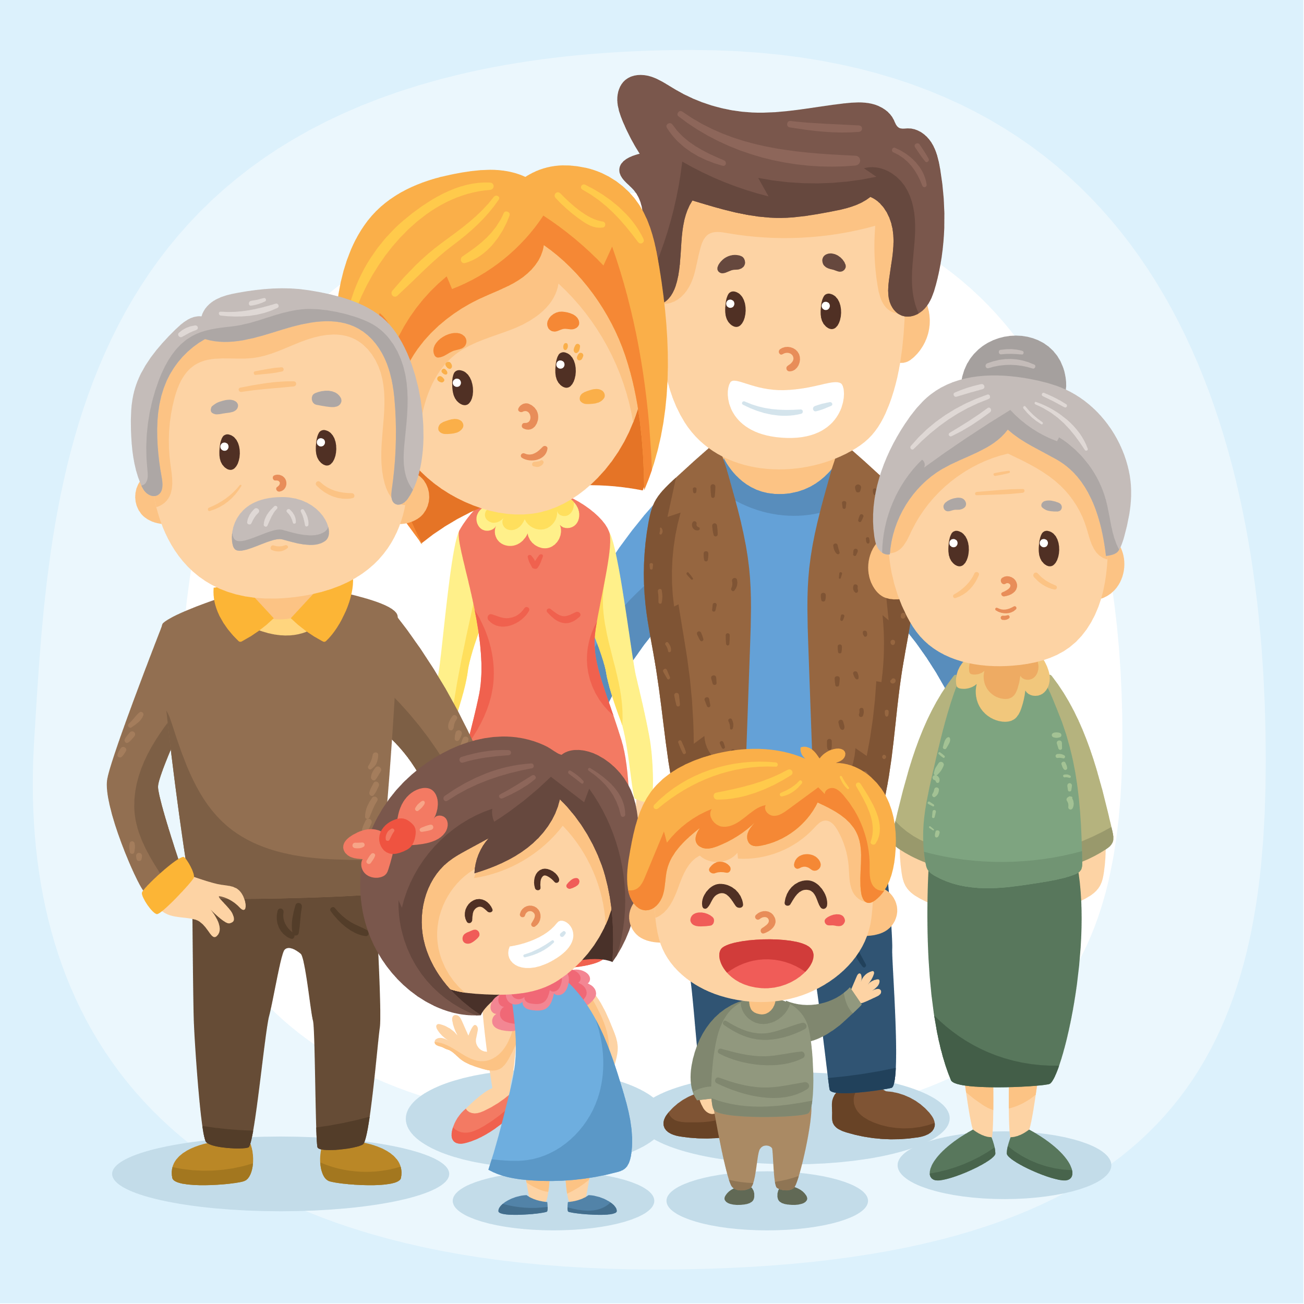
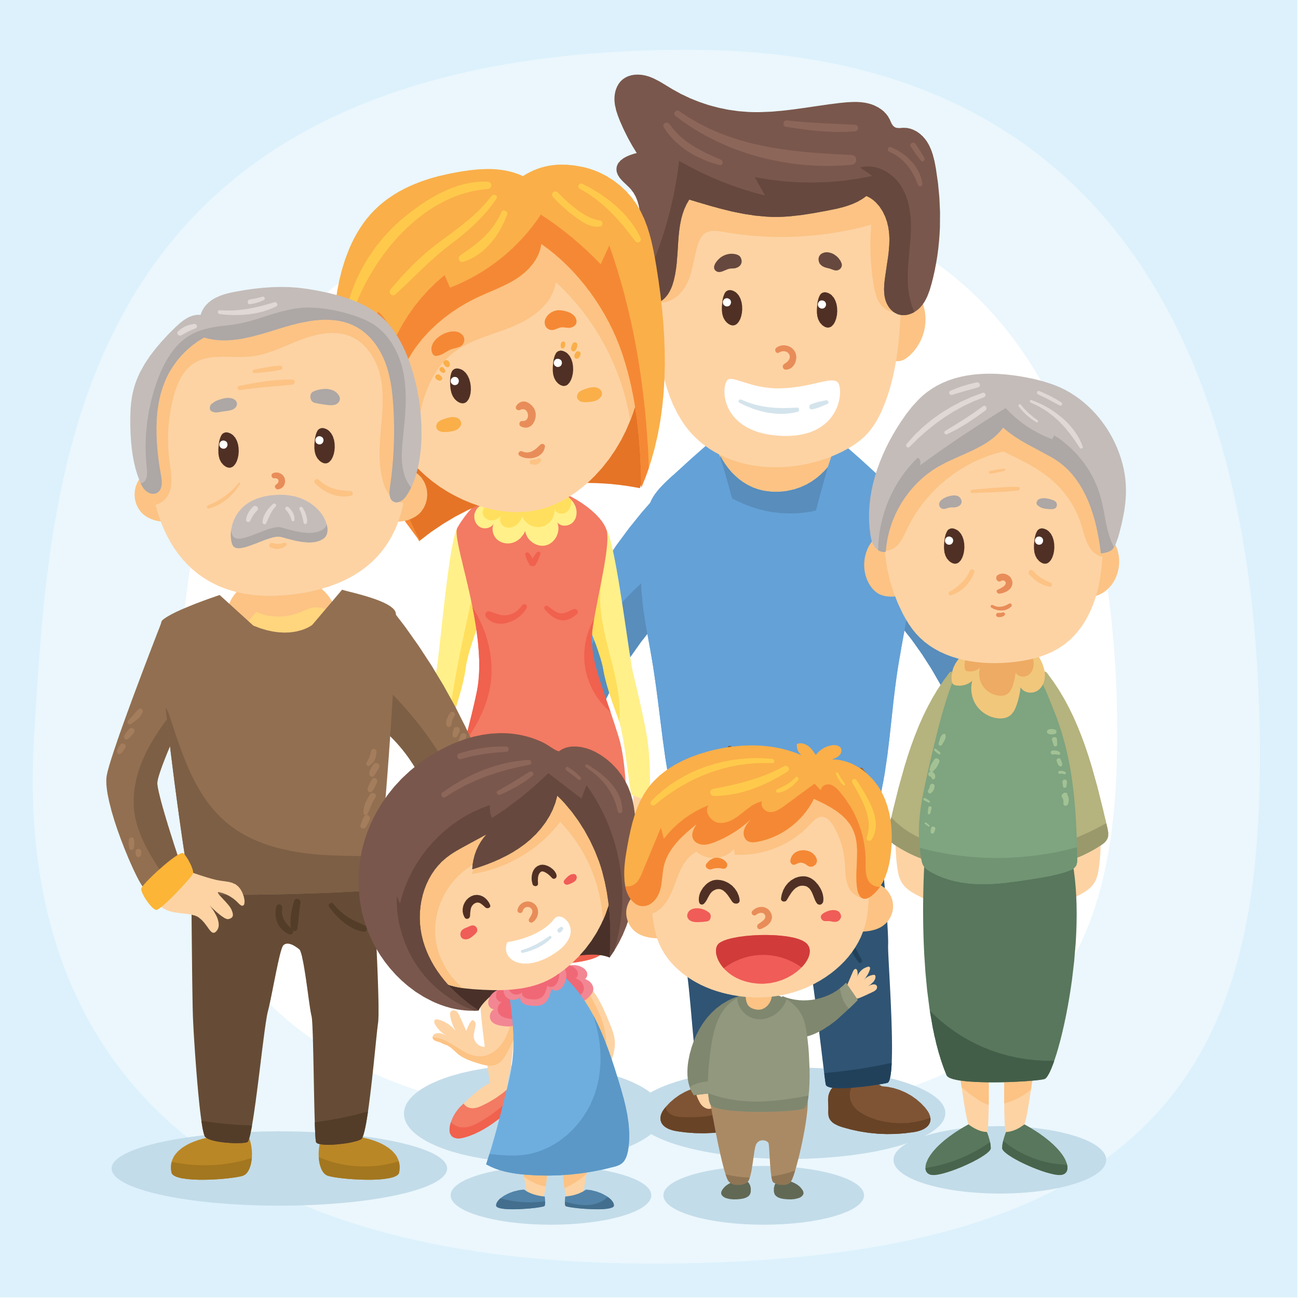
Znajdź 5 różnic

Slide 12
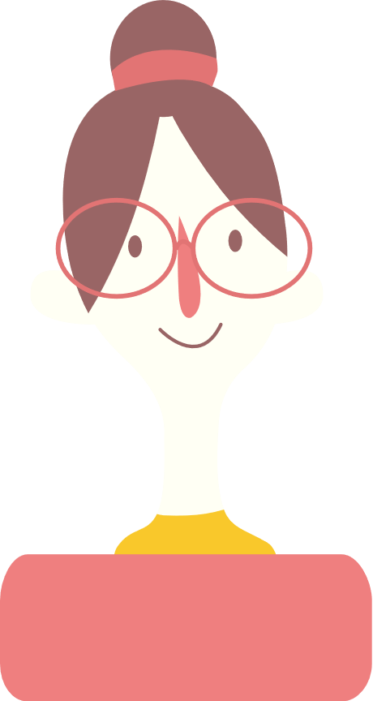

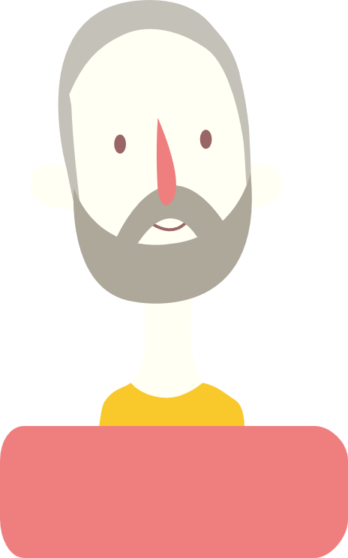
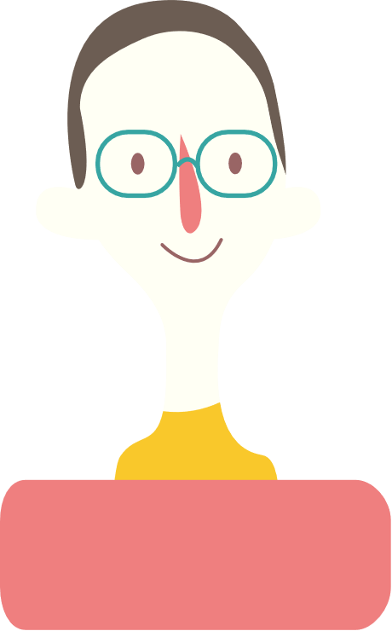
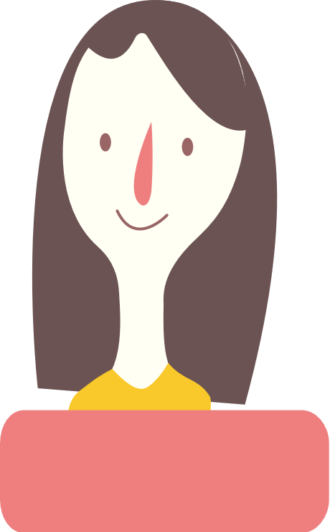
Zapamiętaj

Slide 13
Czy osoba, której brakuje, nosi okulary?

Slide 14
Poznaj odpowiedź

Slide 15
zapamiętaj

Slide 16
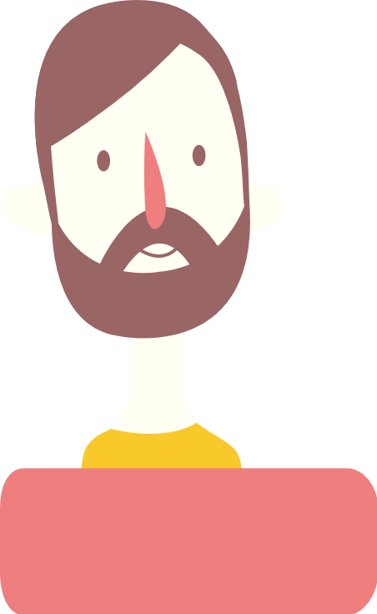
kogo nie było tu wcześniej?

Slide 17
Poznaj odpowiedź

Slide 18
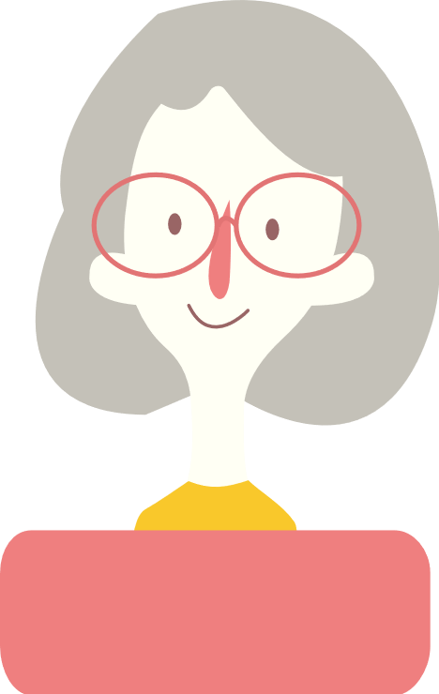
zapamiętaj

Slide 19
Ile osób miało na sobie okulary?
???

Slide 20
Poznaj odpowiedź

Slide 21
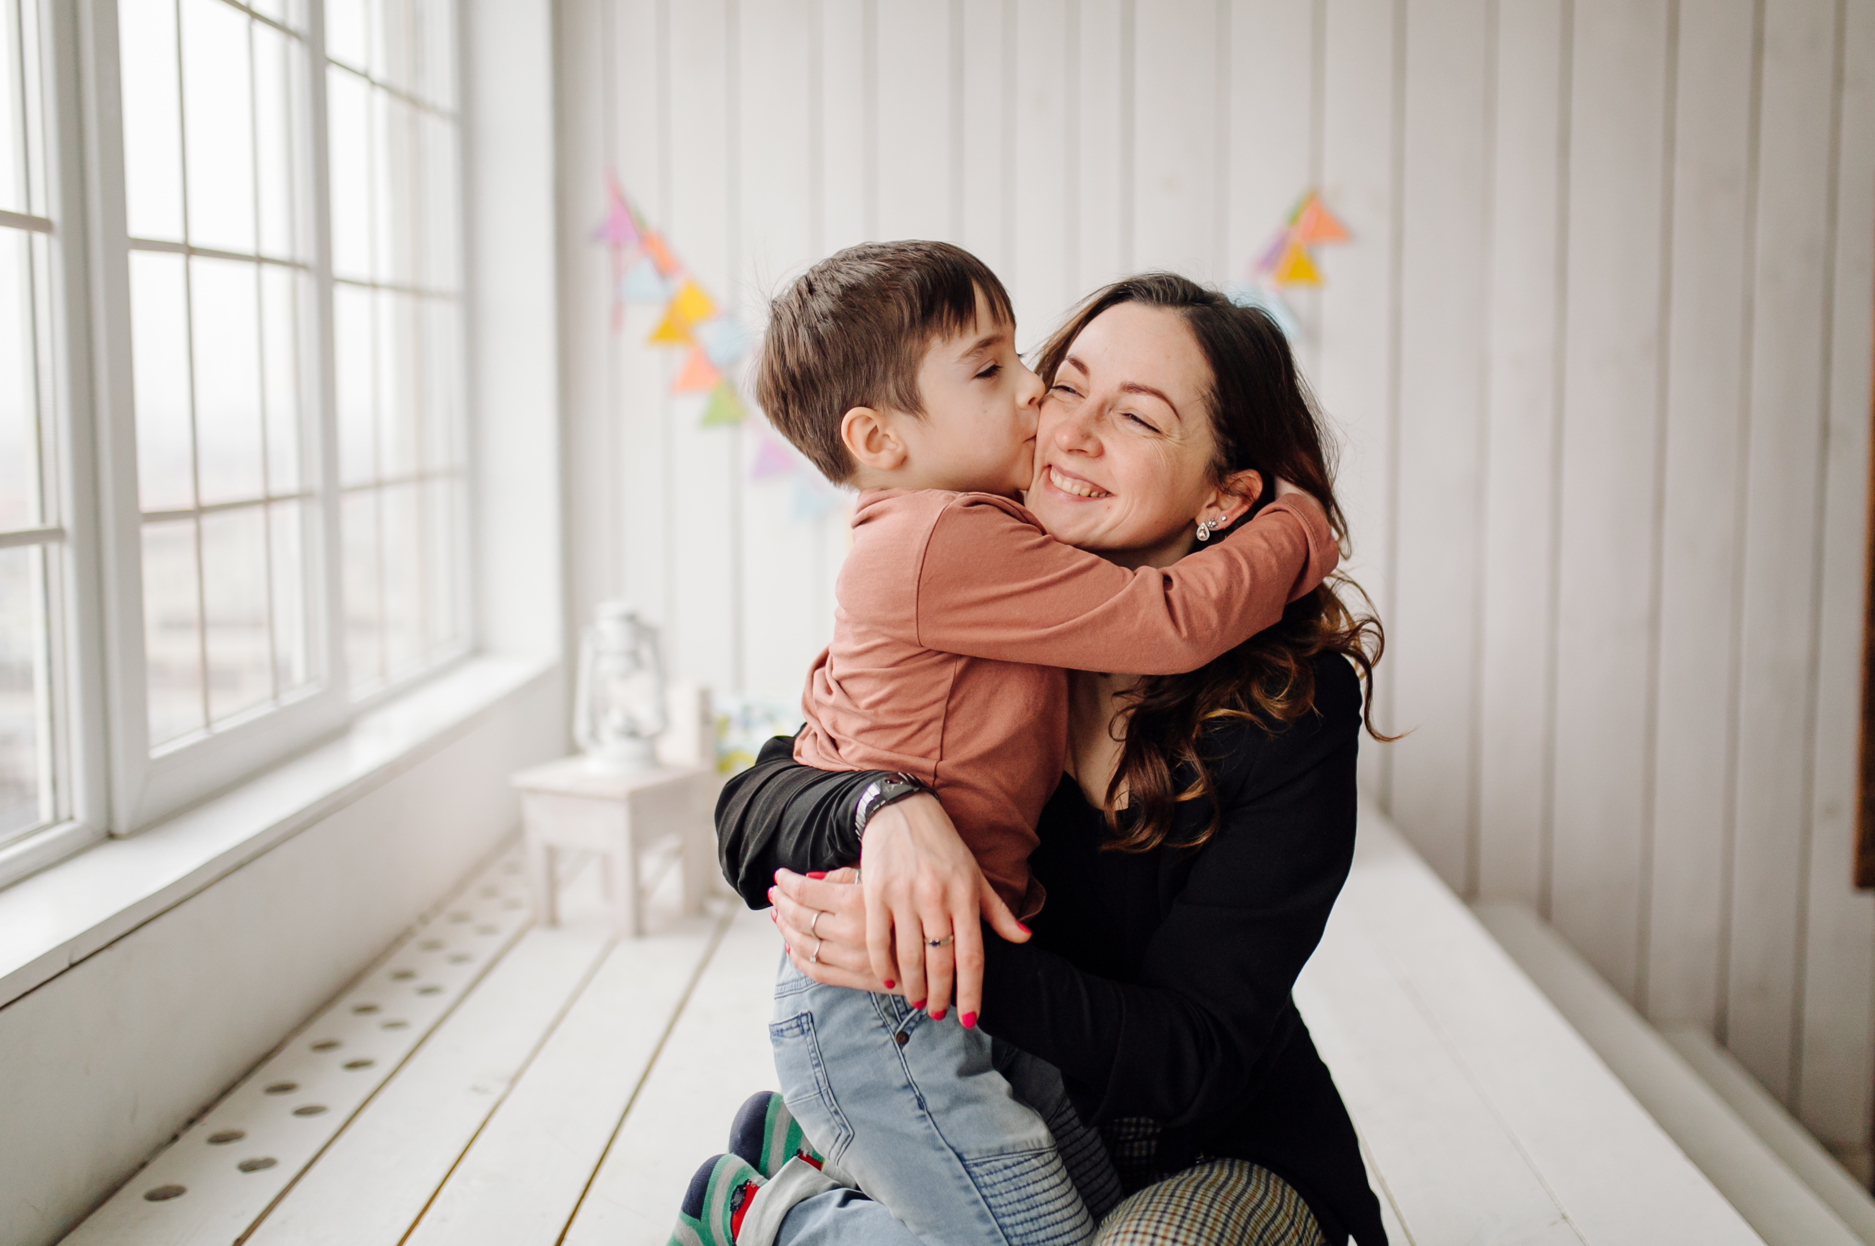
Zastanów się co miłego możesz powiedzieć mamie?

Slide 22

A teraz biegnij jej to powiedzieć!

Slide 23

A Co miłego możesz powiedzieć tacie?

Slide 24
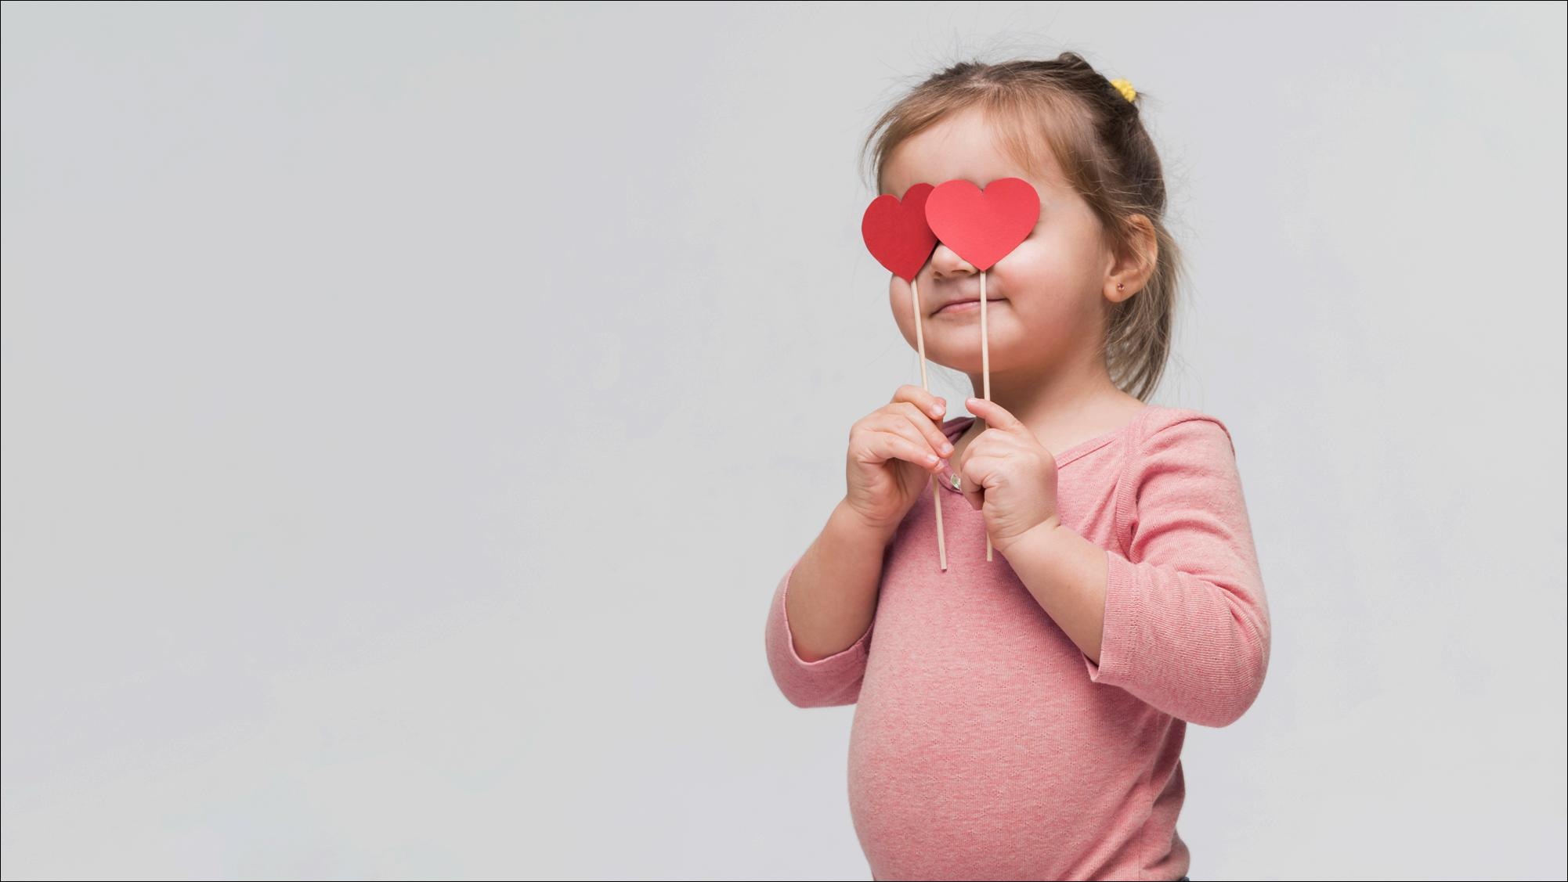
Koniecznie mu to powiedz.
Najlepiej teraz!

Slide 25

I wiesz co?
Jeśli masz brata lub siostrę – im także powiedz coś miłego!
Pogłaszcz swoje zwierzątko!
Powiedz coś miłego babci i dziadkowi!
Możesz do nich zadzwonić.

Slide 26
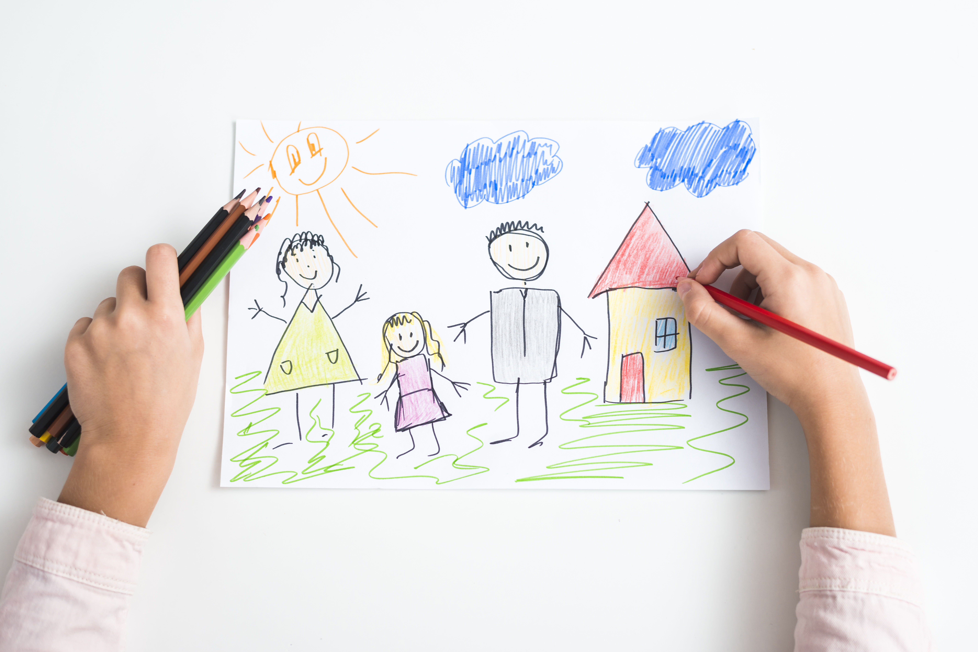
Narysuj lub namaluj swoją rodzinę

Slide 27
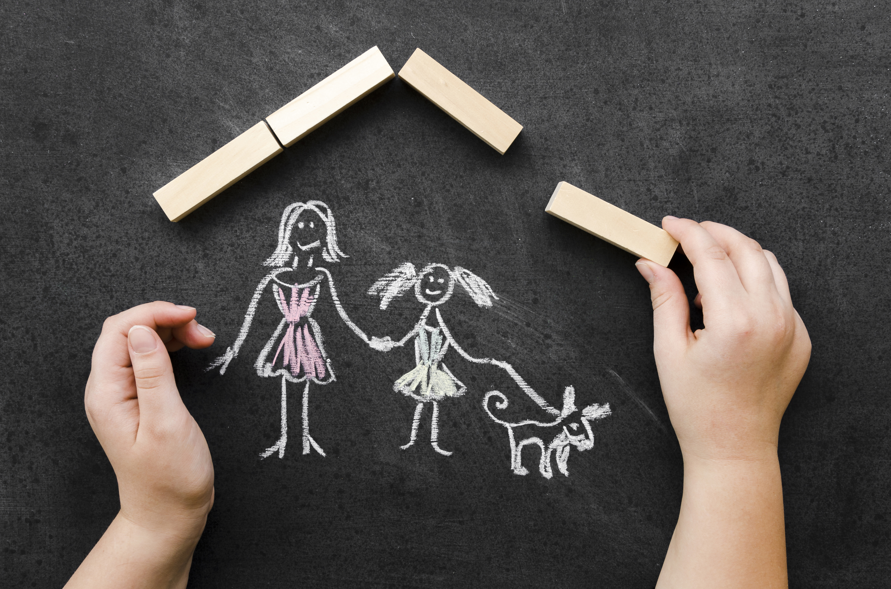
Dokończ ZDANIA
Moja rodzina jest…
Moja mama lubi…
Mój tata śmieje się kiedy…
Chciałbym, żeby moja rodzina…
Gdy ktoś z rodziny ma kłopot na pewno pomoże mu…

Slide 28
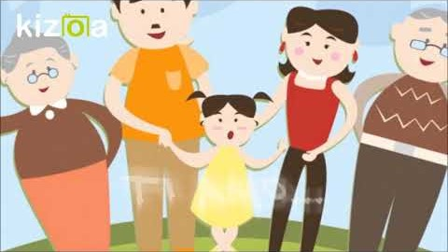
Na koniec - Zaśpiewaj piosenkę o rodzinie!

Slide 29
Dziękuję za wspólną zabawę!

